Slide 1
无线移动通信未来发展
孙作雷
www.sunzuolei.com

Slide 2
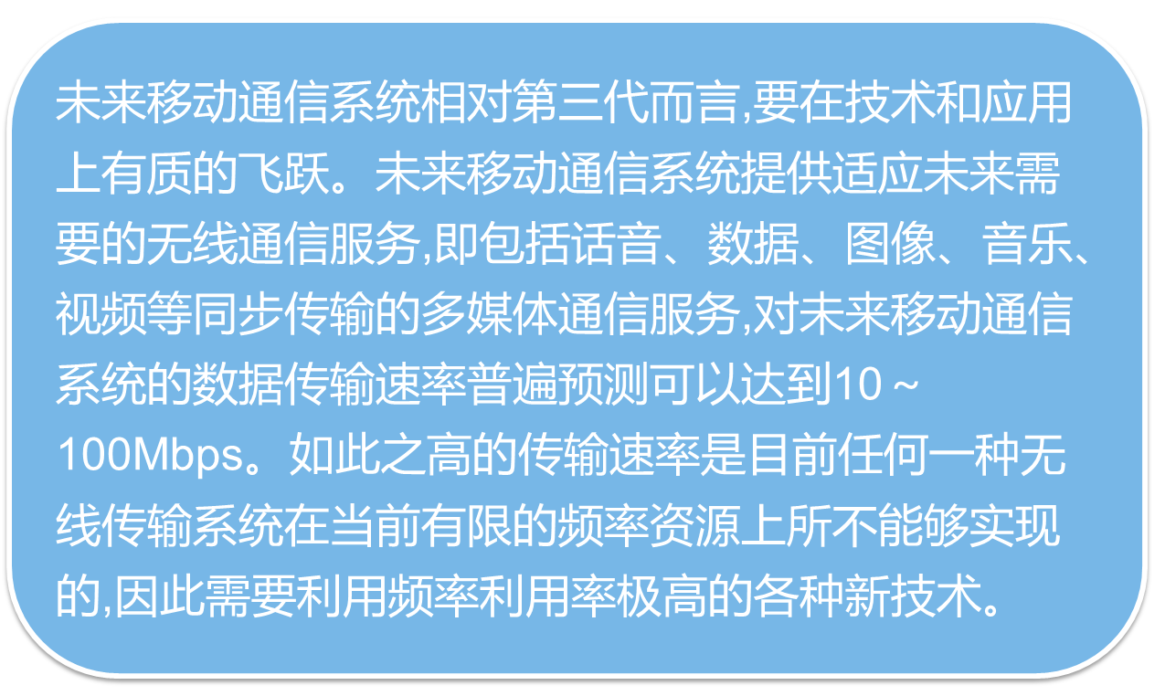
频率利用率

Slide 3
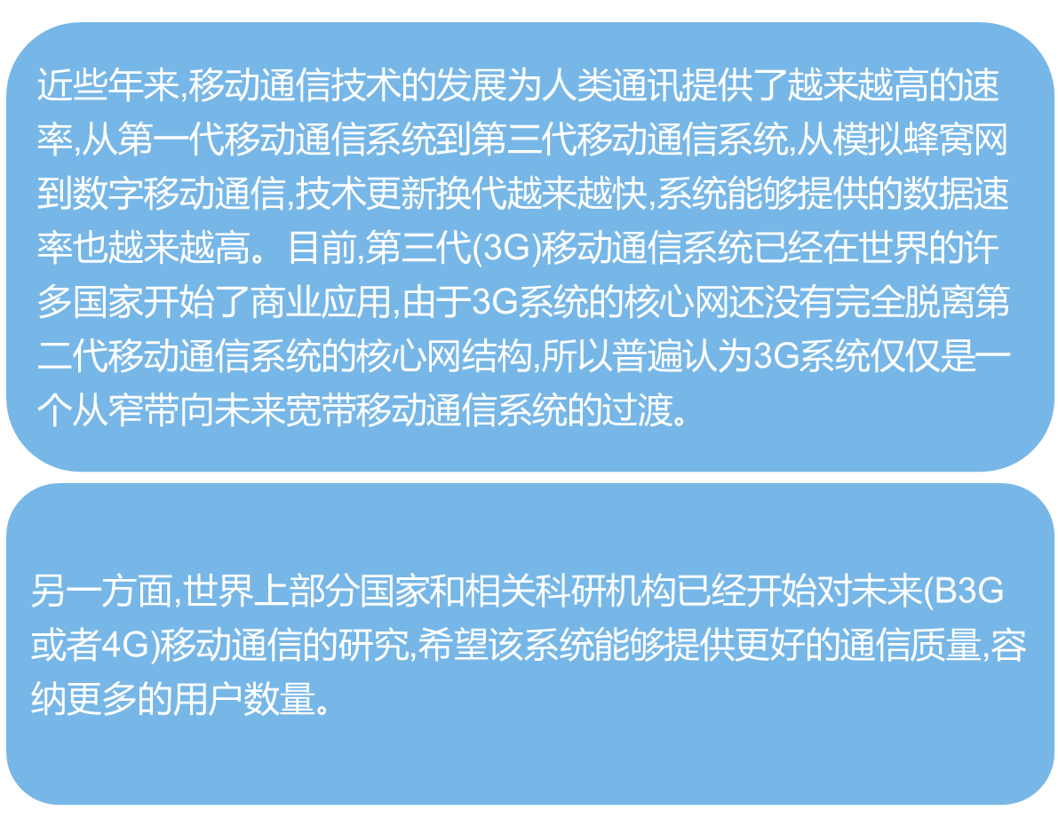
长期演进方案

Slide 4
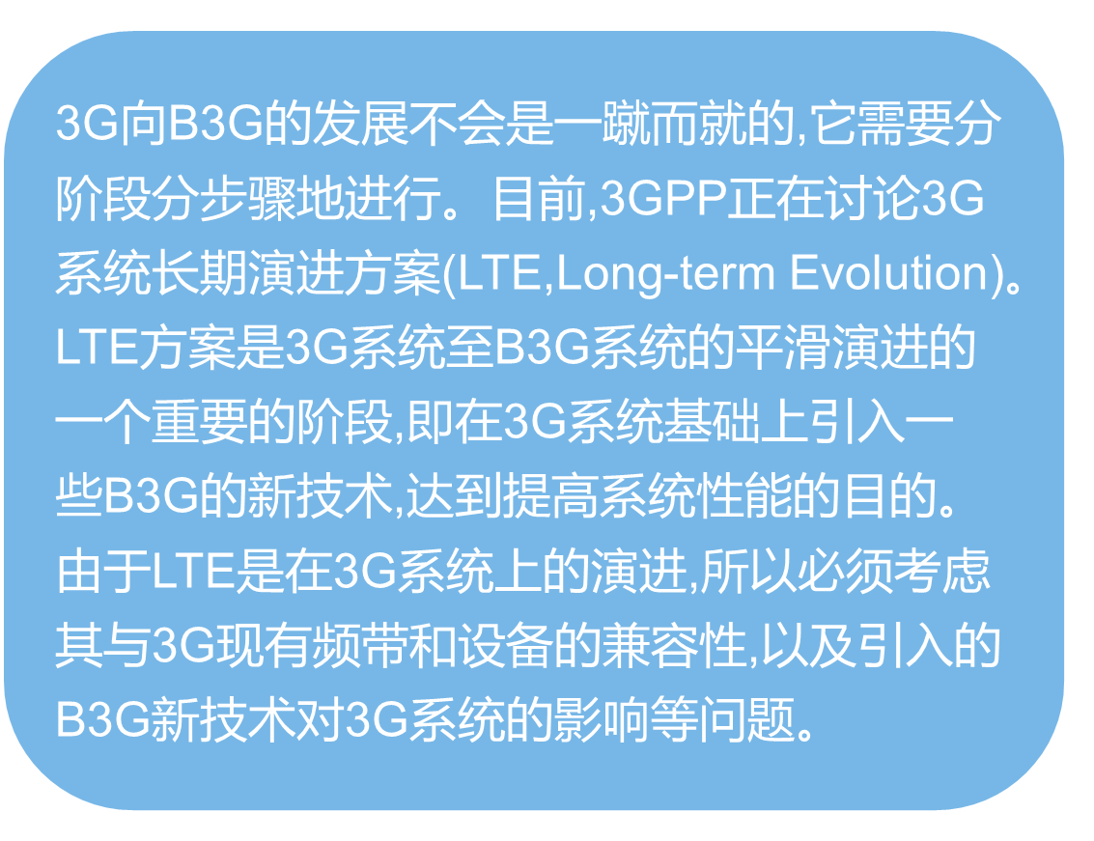
长期演进方案

Slide 5
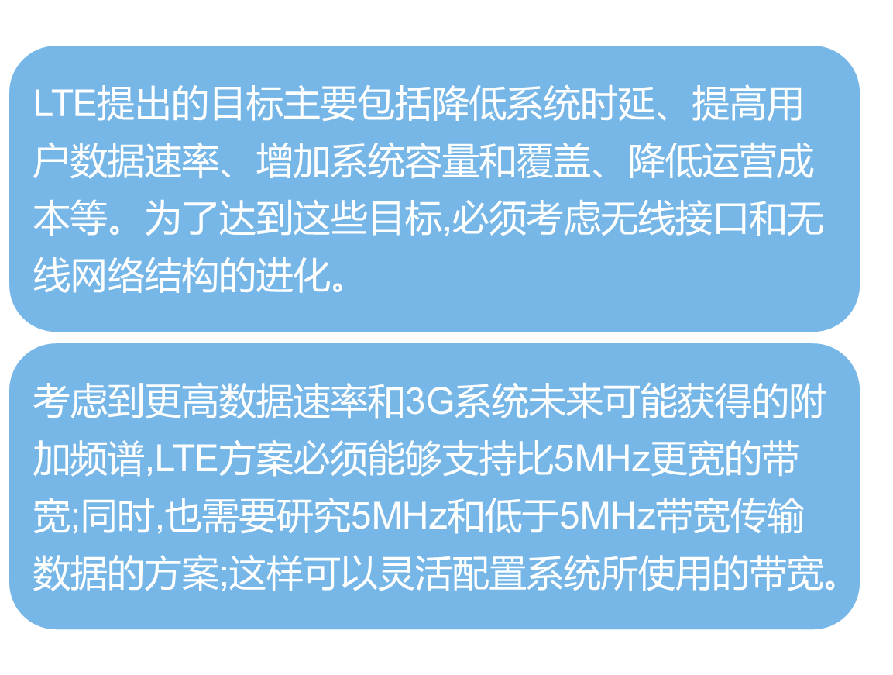
长期演进方案

Slide 6
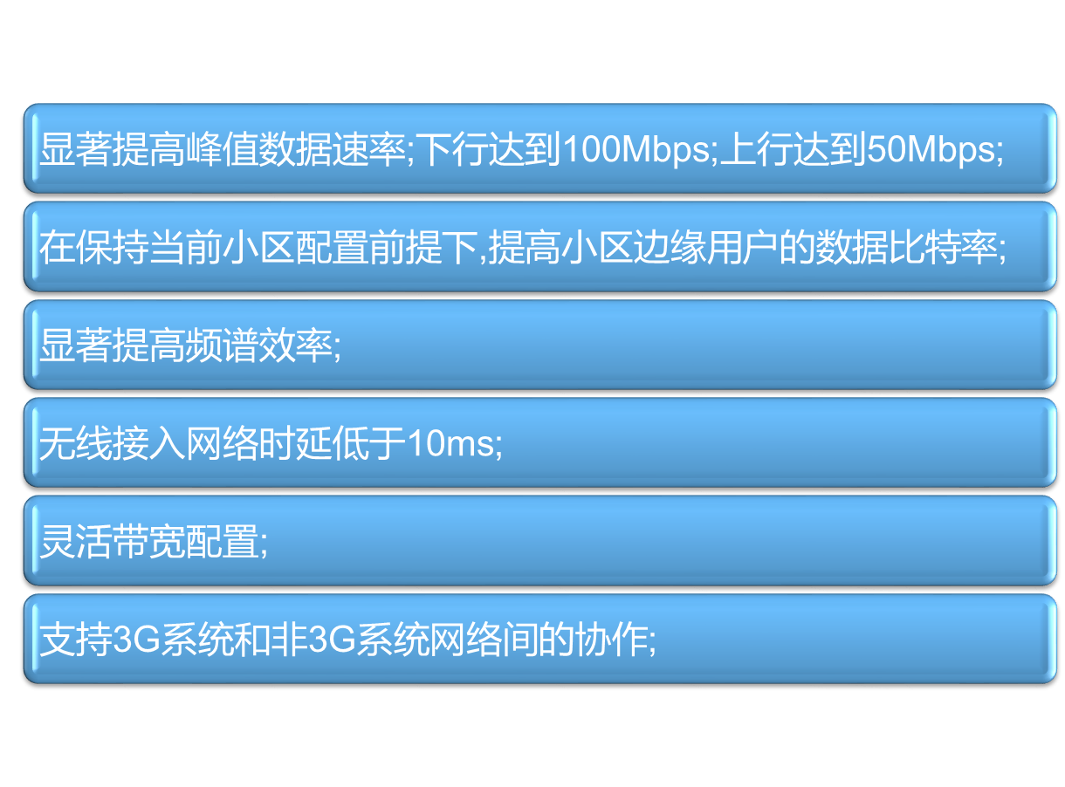
LTE无线接口和无线接入网络结构进化目标

Slide 7
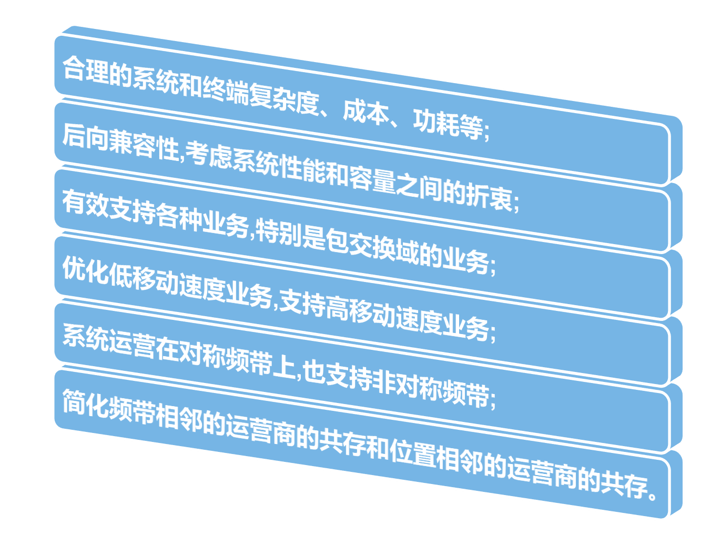
LTE无线接口和无线接入网络结构进化目标

Slide 8
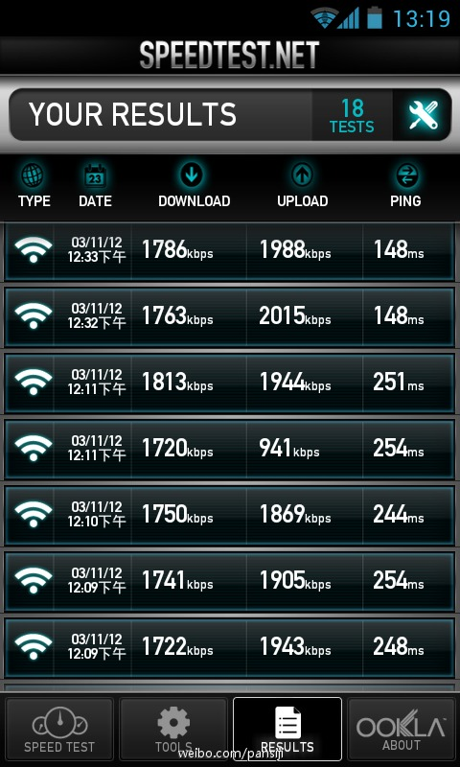

Slide 9

AT&T：700MHz、2100MHz
欧洲：800MHz，1800MHz和2600MHz。
2月6日中国移动在香港1.7亿拍得30MHz的TDD频段，频段为2330MHz-2360MHz。
3月下旬工业和信息化部正式发文，将原用于小灵通使用的1.9GHz F频段资源用于TDD移动通信系统。

Slide 10

J.D. Power and Associates咨询公司发布了2012年智能手机用户满意度调查，调查结果显示：电池寿命是决定用户是否喜爱自己的手机的最重要因素之一。4G手机的用户满意度明显低于3G手机用户，很大程度上是因为4G手机的待机时间较3G手机短；而且，在4G手机用户中， 电池是否给力也成为了用户是否会继续购买相同品牌手机的决定性因素——所有给手机的续航时间打了十分的用户都表示下次会继续购买同一品牌的手机。

Slide 11
电池的问题在于，它不遵守摩尔定律。电池是一项化学技术产品，科学家在制造电池之初就已经对其进行了许多优化，这让后人对电池的改进只能以量化增长，体积变成了电池的最重要指标。

Slide 12
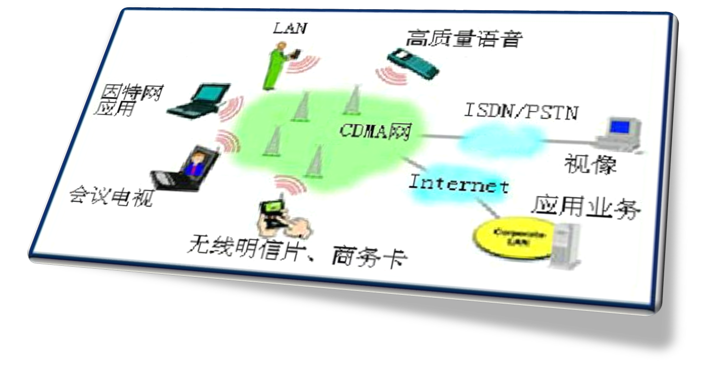
NG …

Slide 13
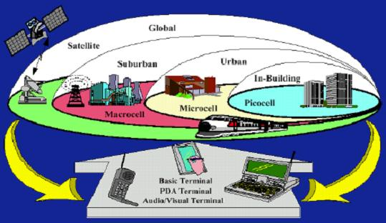
NG …

Slide 14
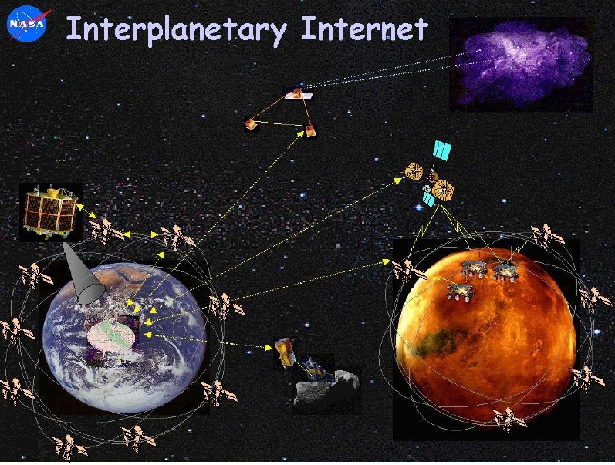
NG …

Slide 15
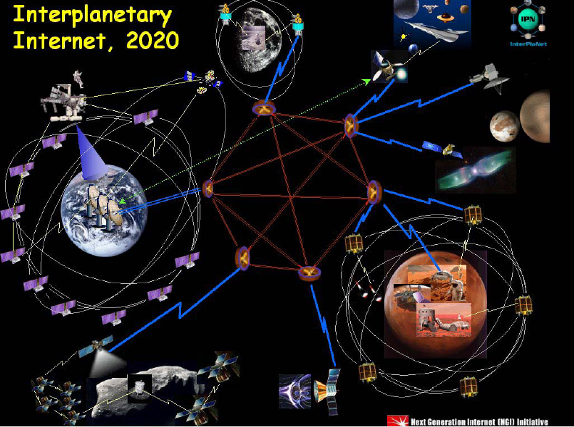
NG …

Slide 16

作业
0

